Slide 1
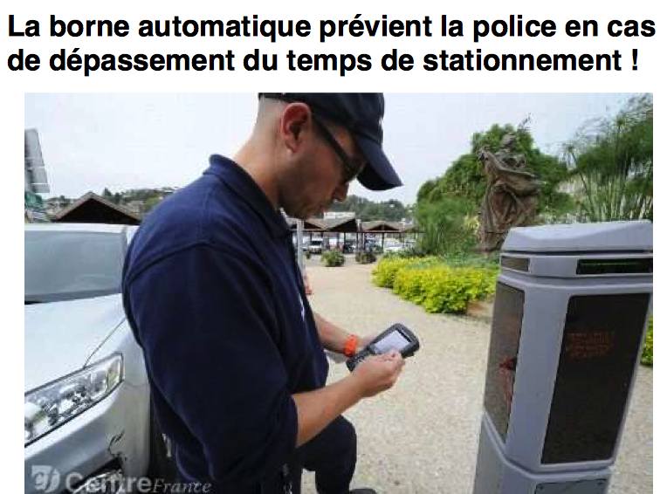
Impacte les comportements
Meilleur partage de l’espace

Slide 2
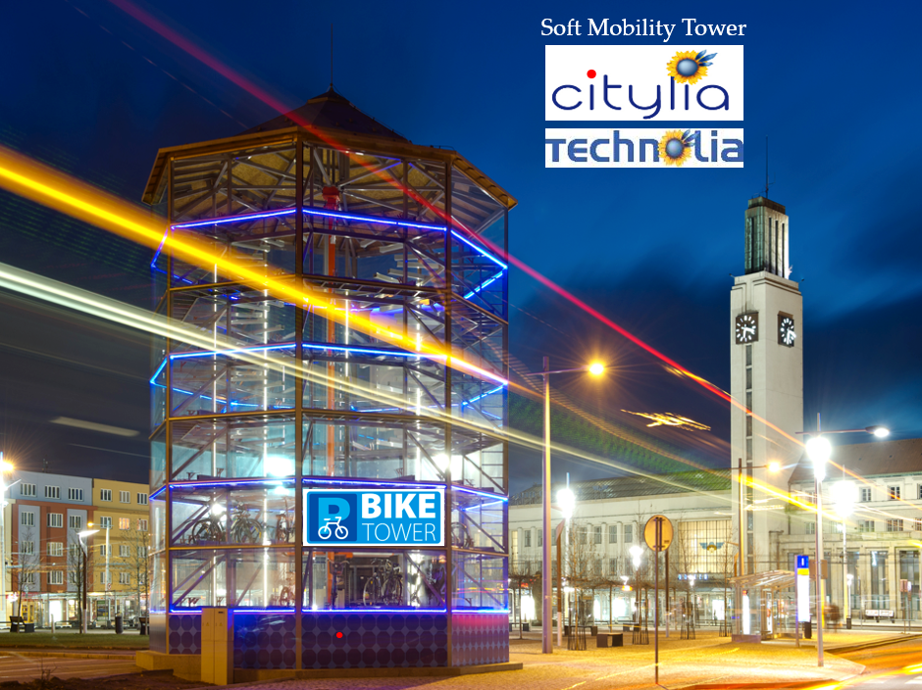

Slide 3
Bientôt ?
Stationnement géré au niveau d’un immeuble d’un quartier, d’une ville
y compris dans les rues, avec guidage à la place
Beaucoup de véhicules accessibles ( auto-partage de véhicules individuels ou non )
Des véhicules autonomes

Slide 4

Le numérique DANS la ville
3 Santé
10 Décembre 2015

Slide 5
Numérique et Santé
Très nombreuses applications ,imagerie/ex
Cf ALS Magazine N° 4 Images Numériques
Et cf Mag N°5
Les robots au bloc opératoire

Slide 6
Numérique médical
Multitude d’examens numérisés
Carte vitale
Dossier médical
Dossier médical dans une puce
Interventions supervisées par ordinateur
robotique

Slide 7
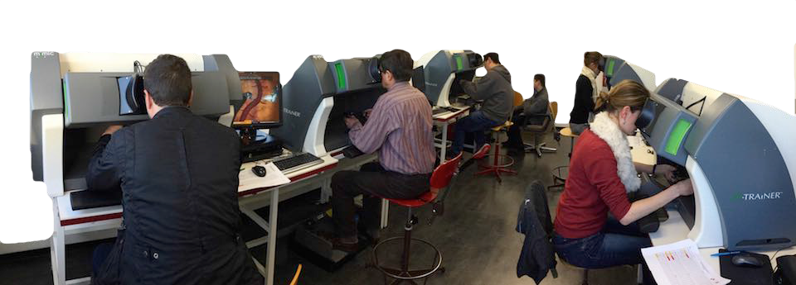
Robotique chirurgicale Nancy
les simulateurs dV-Trainer de l’Ecole de Chirurgie pour l’apprentissage de la chirurgie robotique

Slide 8
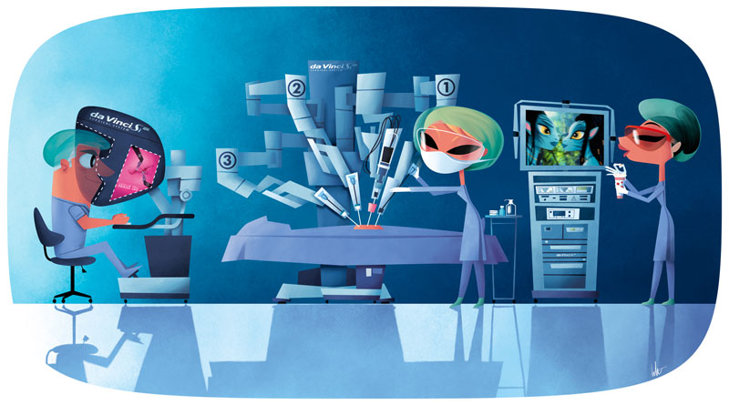

Slide 9
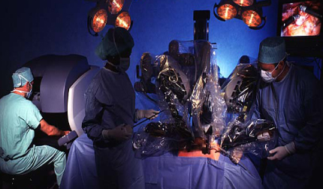

Slide 10
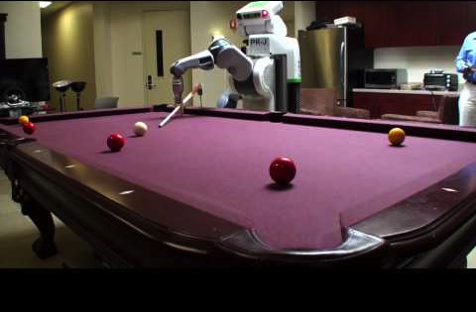
Un robot autonome

Slide 11
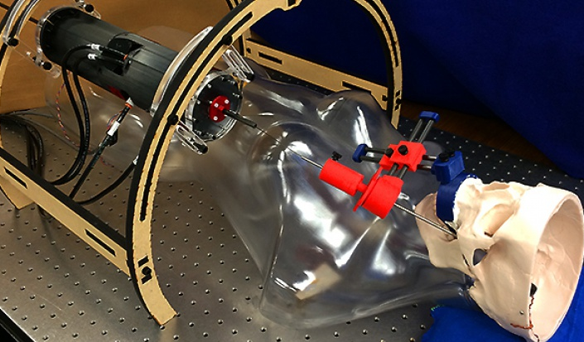
Aujourd’hui
Opérations délicates du cerveau
chirurgien assisté par analyse de l’image
Robot Rosa, de Bertin Nahum MedTech Montpellier
800 opérations déjà réalisées

Slide 12
Demain
robots spécialisés, pré-programmés,
se perfectionnant en observant les meilleures interventions, et … autonomes.
Ou mini robots injectés dans le corps pour aller déboucher une artère, ou intervenir dans le cerveau….
plus de précision, des incisions moins importantes, un geste chirurgical sécurisé…

Slide 13
Le numérique DE la ville
10 Décembre 2015

Slide 14
A Nancy et ailleurs
Les infrastructures
Le service informatique des communautés urbaines
Animation et développement du secteur numérique

Slide 15
Infrastructure
Wifi gratuit: Nancy investit dans des spots pour couvrir la ville
Fibre optique ( tradition à Nancy) en Extension
Informations des réseaux: eaux, gaz, électricité, Internet, relais, points sensibles,
Sécurité urbaine

Slide 16
Le numérique DE la ville
Le service informatique
et les services offerts
10 Décembre 2015

Slide 17
DSIT du Grand Nancy
aujourd’hui, la DSIT gère l'informatique de 16 villes de l'agglomération (2800 postes administratifs plus 700 postes publics et écoles) et fournit des applications à toute la communauté .
Mutualisation importante`
Personnel: 65 cf Brest
Co-existence de services indépendants sur une même plate forme: silos, sans coopération entre outils

Slide 18
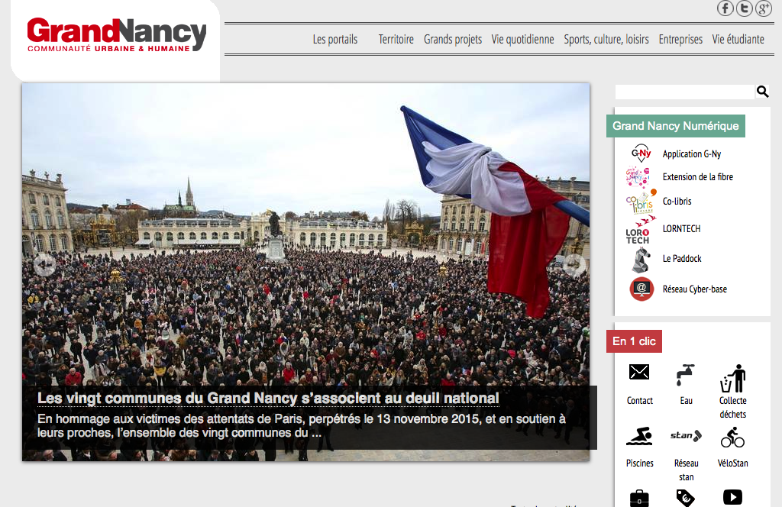

Slide 19
Accès citoyen aux informations
Contact
Eau
Collecte des déchets
Piscines environnement
Réseau stan VéloStan Petitstan
Offres d'emploi Subvent° aides
Marchés publics
Travaux
Vidéos, Webcam

Slide 20
Aller plus loin: Données ouvertes
Permettant l’accès aux données publiques
"Si l'on partage des données sur le Web, des données publiques, des données scientifiques, des données citoyennes, quelles qu'elles soient, d'autres que nous sauront en tirer des créations merveilleuses que nous n'aurions jamais imaginées »
- Tim Berners-Lee, co-inventeur du Web
Portail OpenData

Slide 21
Le numérique de la ville
Ouverture
Economies
Efficacité
opendata.grand-nancy.fr
Mobilité – transport, Occupation du sol, Citoyenneté, Données 3D, Cadastre, Adresses, Voies
Photos aériennes
Données budgétaires, cartographiques, urbaines, culturelles, de développement durable... Bordeaux .
Transparence

Slide 22
Données ouvertes
Ce n’est qu’un Début

Slide 23
Extension de la fibre optique
Réseau des Bibliothèques et Médiathèques de Laxou, Maxéville, Nancy, Saint-Max, Vandoeuvre-lès-Nancy, musée des beaux-arts de Nancy, Conservatoire Régional du Grand-Nancy.
Encore des efforts à faire en termes de mutualisation (non demandé par la réglementation, Nancy est en pointe sur ce sujet)

Slide 24
Evolution
3 évolutions pourraient venir:
Système d’Information
  Global permettant à chaque “silo” de communiquer avec les autres services
  géo-localisé permettant d’accéder en une fois à toutes les informations d’un point donné
  Ouvert pour certaines parties permettant la participation
  Sécurisé pour les autres
  Véritable Système d’Information de la Communauté
Articulation STI du Grand Nancy – Mission numérique
Groupe de prospective permanent sur les évolutions de la ville numérique.

Slide 25
Ville numérique en devenir
10 Décembre 2015

Slide 26

LORnTECH
“L’obtention du label FrenchTech, est, pour le pôle métropolitain européen du Sillon Lorrain, porteur de la candidature, et l’ensemble de ses acteurs, entreprises et élus, une véritable reconnaissance et affirmation du dynamisme numérique de la Lorraine à l’échelle nationale et internationale“

Slide 27
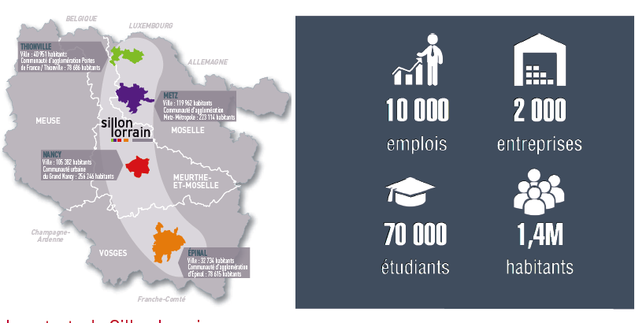
Sillon lorrain

Slide 28
Une présence numérique déjà importante
Dans des secteurs stratégiques
  e-santé et silver économie, biotech, efficience énergétique, gaming et industries créatives, matériaux, TIC, cybersécurité civile, image
Startups et entreprises emblématiques
Formation exhaustive, recherche très présente ( Loria, Cran…)
10 000 emplois dans le numérique
240 PME
100 start-up

Slide 29
Des objectifs chiffrés
Doublement des emplois dans le numérique / 10 ans : + 10 000 EMPLOIS
Doublement du nombre de start-up accélérées / 3 ans : + 100 START-UP
Augmentation de 50 % du nombre de PME du numérique / 6 ans : + 120 ENTREPRISES

Slide 30
Des moyens
STIMULER l’émergence de projets
ACCÉLÉRER la croissance des start-up et des entreprises
  Levées de fonds, synergies, accélérateurs, conseils
RAYONNER
  Faire de LORnTECH un moteur de développement économique et d’attractivité

Slide 31
Quartiers numériques
Reposent sur un réseau social local, limité aux habitants, d’un quartier, d’une co-propriété.
Une demande et/ou une offre d'aide : coups de main, visites, courses, co-voiturage, bricolage, cours, garde d’enfants, trajets école, …
Des informations utiles pour le quartier : animations, évènements, activités, expo

Slide 32

Général ou spécialisé
Réseau de solidarité entre générations

Slide 33
Plus loin?
Collectivité gérant les biens communs
  Auto-partage de véhicules de la collectivité
  Parking invités partagés, réservables
  Parking d’entreprises partagés
  Équipements , outillage lourd,
Gestion intégrée de la circulation, du stationnement
Législation?
Dans ce cas, une (deux) voitures par appartement? Faut-il assouplir la loi?
Ou autoriser le stationnement payant à la journée dans le quartier ou l’immeuble? Ou dans l’entreprise?

Slide 34
Numérique
et changement de société
10 Décembre 2015

Slide 35
Cartes de paiement
en janvier 2015, que 800 000 clients de la Bank of America ont ajouté 1,1 million de cartes pour le système d’Apple Pay par téléphone .
“les gens stockent l’argent numérique et utilisent leurs téléphones pour faire des achats, comme si c’étaient des cartes de débit. En 2030, 2 milliards de personnes qui n’ont pas un compte bancaire aujourd’hui pourront stocker de l’argent et faire des paiements avec leurs téléphones ».

Slide 36
Et demain??
Sur une puce ?
Où???
Sous la peau
Aujourd’hui cartes, nombreuses et variées, sur support différents
Carte s bancaires, carte de piscine ,RER, carte d’étudiant, porte monnaie électronique
cartes sans contact multiservices actuellement 8 ou 16
1000 un jour sur une carte unique ou sur une puce
Pas sur une carte
sécurité
Données personnelles,
Identité C I passeport
Santé La carte vitale, le carnet de santé et/ou de vaccination, secours)
Banque paiement ( mieux que tel), comptes, transactions
Accès (voiture, locaux)
Des documents (finies les clés USB! ………Etc

Slide 37
Fabrication des objets Impression 3D
Cf mag N°5
“La fabrication numérique des objets s'invite dans la ville“ Vincent BOLY
L’émergence de la fabrication numérique
3ème révolution industrielle
objets, pièces mécaniques, prothèses,

Slide 38
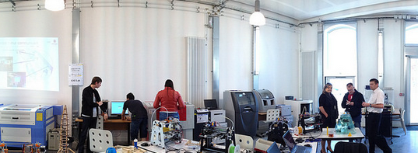
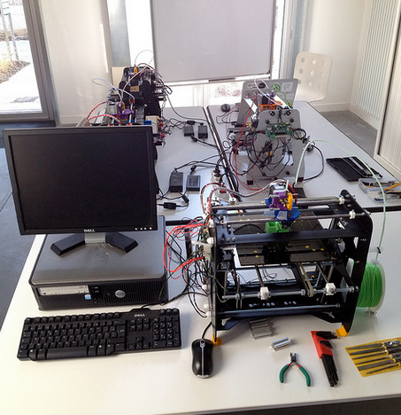
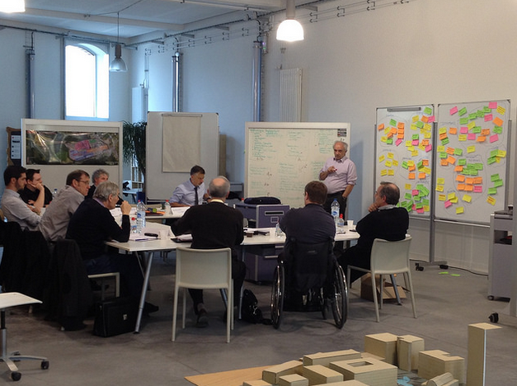
LORRAiNE
FAB LiViNG LAB
Des imprimantes 3D, des machines frittage de poudres, des découpes laser…
Des spécialistes, des novices, des citoyens, des aménageurs, des entreprises…
Des méthodes de travail…
Des réseaux…

Slide 39
Formation, déplacements, santé, production, commerce, habitat, communication, rapports humains,
Le numérique change et changera tout:
Révolution
Des paradoxes
Ubiquité
Universalité

Slide 40
Numérique et Ubiquité
/ex Surveiller et piloter le réseau éléctrique du Grand Est depuis Villers
Commander les appareils de la maison depuis son bureau
aux quatre piliers il faut maintenant en ajouter un cinquième la propriété d’ubiquité
créer un ailleurs ici ou avant et maintenant
habite un autre espace où l’on est là et ailleurs en même temps
objets aussi ubiquité: communiquent entre eux , trient et en retour autres réponses
espace d’ubiquité qui change les usages
et la pensée même de la relation à l’autre

Slide 41
Ubiquité
Petits enfants en vacances dans un pays du Sud
Enfants ou mari ou épouse en mission dans le Nord
  communiquent avec vous,
  vous êtes avec eux
Télétravail
ex “second life” pour visualiser un autre espace
paradoxe géographique : l’économie numérique aussi marquée par l’hyper-localité (forte concentration de talents sur un même lieu géographique)
paradoxe 1 Ubiquité vs hyper-localité

Slide 42
Paradoxe 2
l’économie numérique est à la fois une économie « du temps réel » (cycles d’innovation plus rapides que le rythme d’assimilation de la société) et du long terme (les cycles de développement des écosystèmes reposent sur des temps longs : 15 à 20 ans). Mais qui raccourcissent
La ville aussi: cycles courts ( quotidien, élections, …)
et cycles longs construction, investissements,…

Slide 43
Paradoxe 3
l’économie numérique est marquée
  par des innovations disruptives (là où on ne les attend pas et souvent hors des filières existantes)
  et par une nécessaire sélectivité. Faire émerger des champions suppose des investissements sélectifs et massifs et les « paris » sont parfois très risqués.
La ville aussi:
  cf. les cataclysmes, guerre et autres,
  les opérations Meurthe et canal, Nancy Grand Coeur

Slide 44
Numérique et universalité
Echanges avec inconnus sans problèmes
Réseaux sociaux généraux ou spécialisés, Vidéos sur You tube,
Mail à des correspondants
Informations instantanées dans le monde

Slide 45
Numérique et universalité
Avec le numérique et l’ensemble des réseaux, on est passé de l’ère de l’information distribuée à celle de l’information disponible, par tous, partout, tout le temps.
L’apprentissage de la curiosité est plus important que la connaissance elle-même (Sugata Mitra)

Slide 46
Vivre ensemble
En quoi le numérique peut nous aider à améliorer le “vivre ensemble” ?
peut-être que ses outils et en particulier les outils participatifs pourraient contribuer à la réflexion sur cette question?
La nécessité de penser le développement de la ville numérique pourrait-elle nous amener à y réfléchir?

Slide 47
MERCI
des questions?

Slide 48
"Pour ce qui est de l'avenir, il ne s'agit pas de le prévoir, mais de le rendre possible"
Saint Exupéry

